Slide 1
بسم الله الرحمن الرحيم
الترميم المعماري للمباني الاثرية

Slide 2
الترميم المعماري:
ترميم المبني الاثري و محيطه ،و يشمل جميع العمليات الهندسية التي تتم لعلاج وصيانة العناصر المعمارية الإنشائية للمبني الأثري وحمايتها من الانهيار
ومن هذه العمليات
1- اجراء الفحوص الهندسية لقياس قوة التحمل للأرض الحامله للمبني الأثري من حين لآخر وقياس مدي استقرار التربه الحامله للأساسات ومعالجة ما قد يحدث نتيجة هبوط التربة او حدوث انزلاق او خلافه
2- الملاحظة الدقيقه والمراقبة لكل تغير يطرأ علي بنية الأثر مثل الشروخ او غير ذلك مما يفيد في التنبؤ بالخطر قبل حدوثه .

Slide 3
3- فحص الاساسات والتأكد من سلامتها وتقويتها وتدعيمها وحمايتها من مصادر المياه الأرضية .
هذه بعض اجراءات الصيانة التي يقوم بها الترميم المعماري لحفظ وحماية المبني الاثري من التلف وفي حالة حدوث تلف فان اعمال الترميم المعماري يمكن تقسيمها علي النحو التالي :
ترميم معماري لحالات عاجله
ترميم معماري لحالات متوسطة الخطوره
ترميم معماري لحالات عادية

Slide 4
ترميم معماري لحالات عاجله
كما في حالة المباني الأثرية المهدده بالسقوط نتيجة لمؤشرات مفاجئه مثل تذبذب حركة المياه الأرضية او الهزات الارضية وينتج عنها هبوط غير منتظم او شروخ بالحوائط تحتاج لترميم فوري حيث يتم عمل صلبات معدنية سريعة لمنع سقوط المبني والبدء فورا في مشروع الترميم اللازم
ترميم معماري لحالات متوسطة الخطوره
كما في حالة المباني التي حدثت فيها شروخ او ميول نتيجة هبوط خفيف بالتربة ولكنها في حالة شبه ثبات ومثل هذه الحالات توضع تحت المراقبه الهندسيه مثل وضع شرائح اختباريه ووحدات اليكترونيه علي الشروخ للتأكد من ثباتها وعدم اتساعها وتسجيل زوايا ميل المبني للتأكد من ثبات هذا الميل وعدم ازدياده وعمل جسات ميكانيكيه واخذ عينات من التربه لدراستها معمليا لايجاد افضل الحلول للتربه مثل تقويتها باعمال الحقن وتقوية الاساسات بزيادة قطاعاتها او تصميم اساسات جديدة او معالجة لمياه الرشح والصرف الصحي او تنفيذ مشروع لخفض منسوب هذه المياه

Slide 5
ترميم معماري لحالات عادية
وهي الحالات التي يتم فيها علاج مظاهر التلف الناتجة عن عوامل التلف في مدي زمني طويل ( ظاهره التقادم الزمني ) وتشمل استبدال الاجزاء والعناصر المعماريه التالفة بسبب تآكلها وتأثرها بالعوامل الجوية او تلفها بسبب الرطوبة والأملاح وغيرها .
ومن اهم اعمال الترميم المعماري :
ترميم الاسقف التالفة شاملا ذلك الارضيات المختلفة .
ترميم العناصر المعمارية الاخري التي تحتاج لترميم جزئي للعناصر التالفة او المفقودة .
عمليات فك وتركيب لبعض جدران المبني الاثري لعلاج بعض مظاهر التلف مثل الشروخ الواسعة الناتجة عن انفصال المداميك عند الفواصل او في ظاهرة الانبعاج لأحد جدران المبني نتيجة تعرضه لضغوط رأسية او أفقية مما يحتاج الي اعادة فك وتركيب المبني الاثري او الجدار بعد ازالة الضغوط المؤثرة عليها واعادته الي وضعه الطبيعي .

Slide 6
أساليب الحفاظ
الأساليب المختلفة للتعامل مع المبني الأثري و محيطه
أساليب التسجيل و الرفع المختلفة للمبني الأثري | (1) أعمال تتعلق بالمبني | (2)أعمال تتعلق بوظيفة المبني | (3)أعمال تتعلق بالبيئة المحيطة
 | االصيانة Maintenance | إعادة التأهيل Rehabilitation | التحديث والتجديد Renewal and Renovation
 | الحفظ والحماية Preservation | إعادة الاستخدام Adaptive reuse | أعمال التطويرDevelopment
 | الترميم Restoration |  | الإزالة Clearance
 | الإصلاح Repair |  | التجديد الحضري Urban Renewal
 | الإحلال أو الاستبدال Replacement |  | الارتقاء لرفع المستويUpgrading
 | الاستكمال أو الاستعاضة Completion Or Compensation |  | الحمايةProtection
 | التدعيم Reinforcement
 | الترميم بالمشابهة Anastylosis
 | إعادة البناء Reconstruction
 | الفك و إعادة التركيب Disassembly& Reassembly

Slide 7
3- الترميم Restoration :
سياسة الترميم تعني إعادة المبني الأثري إلي حالته الأصلية ( السابقة ) المعروفة ( وليست الأصلية الافتراضية ) أو اقرب ما يكون إليها وتحريره من أي تعديلات قد تكون طرأت عليه و ذلك بالاستناد إلي الوثائق و الدلائل التاريخية و الأثرية و المادية، و لابد أن يصاحب أعمال الترميم علاج لأسباب الانهيارات و العيوب التي لحقت بالمبني الأثري و كذلك جعله صالح للاستخدام مرة أخري، ، ،يجب أن تتم أعمال الترميم بدقة عالية دون أن تؤثر علي مواد المبني الأصلية و استخدام نفس مواد المبني القديمة أو مواد مماثلة لها و بنفس أسلوب الإنشاء القديم مع إبراز مواد المبني القديمة و الأصلية عن مواد الترميم المستخدمة و ألا اعتبرت عملية الترميم أعمال تشويه، لذا يجب أن تتسم عمليات الترميم بالحرص الشديد و تقوم علي أساس احترام مادة البناء الأصلية و إلا تتسبب في تشويه المبني بدلا من الحفاظ عليه و علي قيمته التاريخية ، كما أن استبدال الأجزاء التالفة يجب أن يكون مميز عن باقي أجزاء المبني الأثري حتى لا يحدث انطباع خاطئ بأنها قديمة و أثرية ، كما تتضمن عمليات الترميم إحلال و استبدال الأجزاء التالفة و استعاضة الأجزاء المفقودة، بالإضافة إلي إزالة بعض العناصر أو الأجزاء التي تم إضافتها إلي المبني الأثري علي فترات.
ما ورد بشأن الترميم في المواثيق الدولية والإقليمية و المحلية :
بالنسبة للمواثيق الدولية :
ميثاق المؤتمر الدولي الأول لمعماري وفنيي الآثار التاريخية( أثينا عام 1931م ):
ذكر في مؤتمر أثينا أن عملية الترميم تصبح ضرورية في حالة التهدم أو التلف و كذلك يوصي باحترام الأعمال التاريخية و الفنية السابقة بدون استبعاد أسلوب أي فترة زمنية .
الميثاق الدولي لصيانة و ترميم النصب و المواقع الأثرية ( فينيسيا عام 1964م ):
ذكر في الفقرة رقم 9 أن عملية الترميم عملية متخصصة بدرجة عالية جداً، و تهدف إلي حماية و كشف القيمة الجمالية و التاريخية للأثر و تستند علي احترام المادة الأصلية و الوثائق الحقيقة ، و إنها يجب أن تتوقف في اللحظة التي يبدأ فيها التخمين، و في هذه الحالة يجب أن يكون أي عمل إضافي لابد من القيام به متميزا عن التكوين المعماري و يجب أن يحمل طابعاً معاصراً و علي كل حال فإن الترميم يجب أن تسبقه و تتبعه دراسة أثارية و تاريخية للأثر

Slide 8
بالنسبة للمواثيق الإقليمية :
- تصريح أمستردام (الأوروبي 1975م ) :
يؤكد في المادة رقم (1) علي ضرورة ترميم الأثر من أجل التصدي لعوامل التلف.
القانون العربي الموحد (1981م ) :
يري هذا القانون بأن الترميم هو من أهم مسئوليات الهيئات المختصة بالآثار والغرض منها الحفاظ علي الآثار والإبقاء علي معالمها ، كما تشرف هذه الهيئات علي عمليات الترميم و الصيانة للمباني الأثرية التي يقوم بها الملاك و تضع خطة الترميم لها .
بالنسبة للمواثيق المحلية :
الميثاق الاسترالي :
ذكر هذا الميثاق أن الترميم يعني إعادة الهيكل البنائي للمبني الأثري إلي حالته الأولي يكون ذلك مناسباً فقط لو وجد الدليل الكافي علي الحالة الأولي للأثر كما أن إعادته إلي حالته الأولي يكشف عن المغزى الثقافي للأثر وأضاف أن العمل البنائي الجديد و ملء الفراغات و الإضافات تكون مقبولة إذا كانت لا تزيد أو تحجب المغزى الثقافي للمبني الأثري.

Slide 9
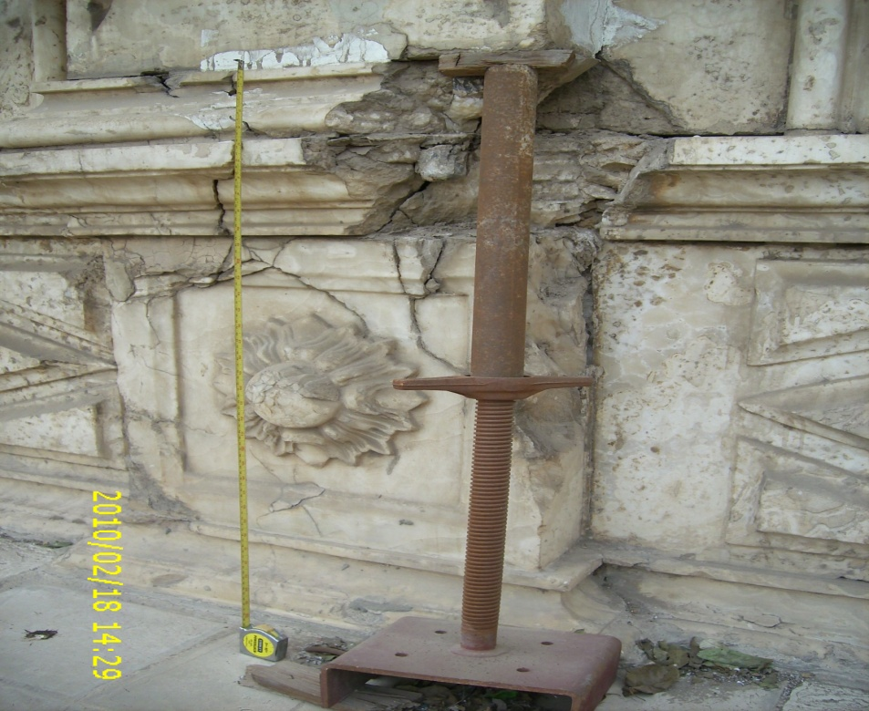
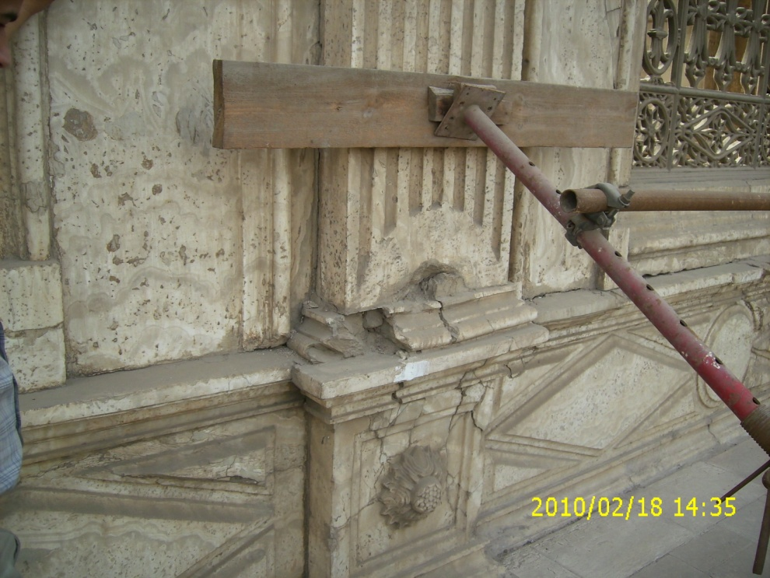
صورة توضح الحالات الحرجة للمبني الاثري والتي تستدعي حالات الترميم المعماري العاجلة

Slide 10
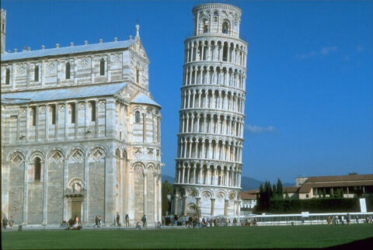
صورة توضح برج بيزا المائل بايطاليا

Slide 11
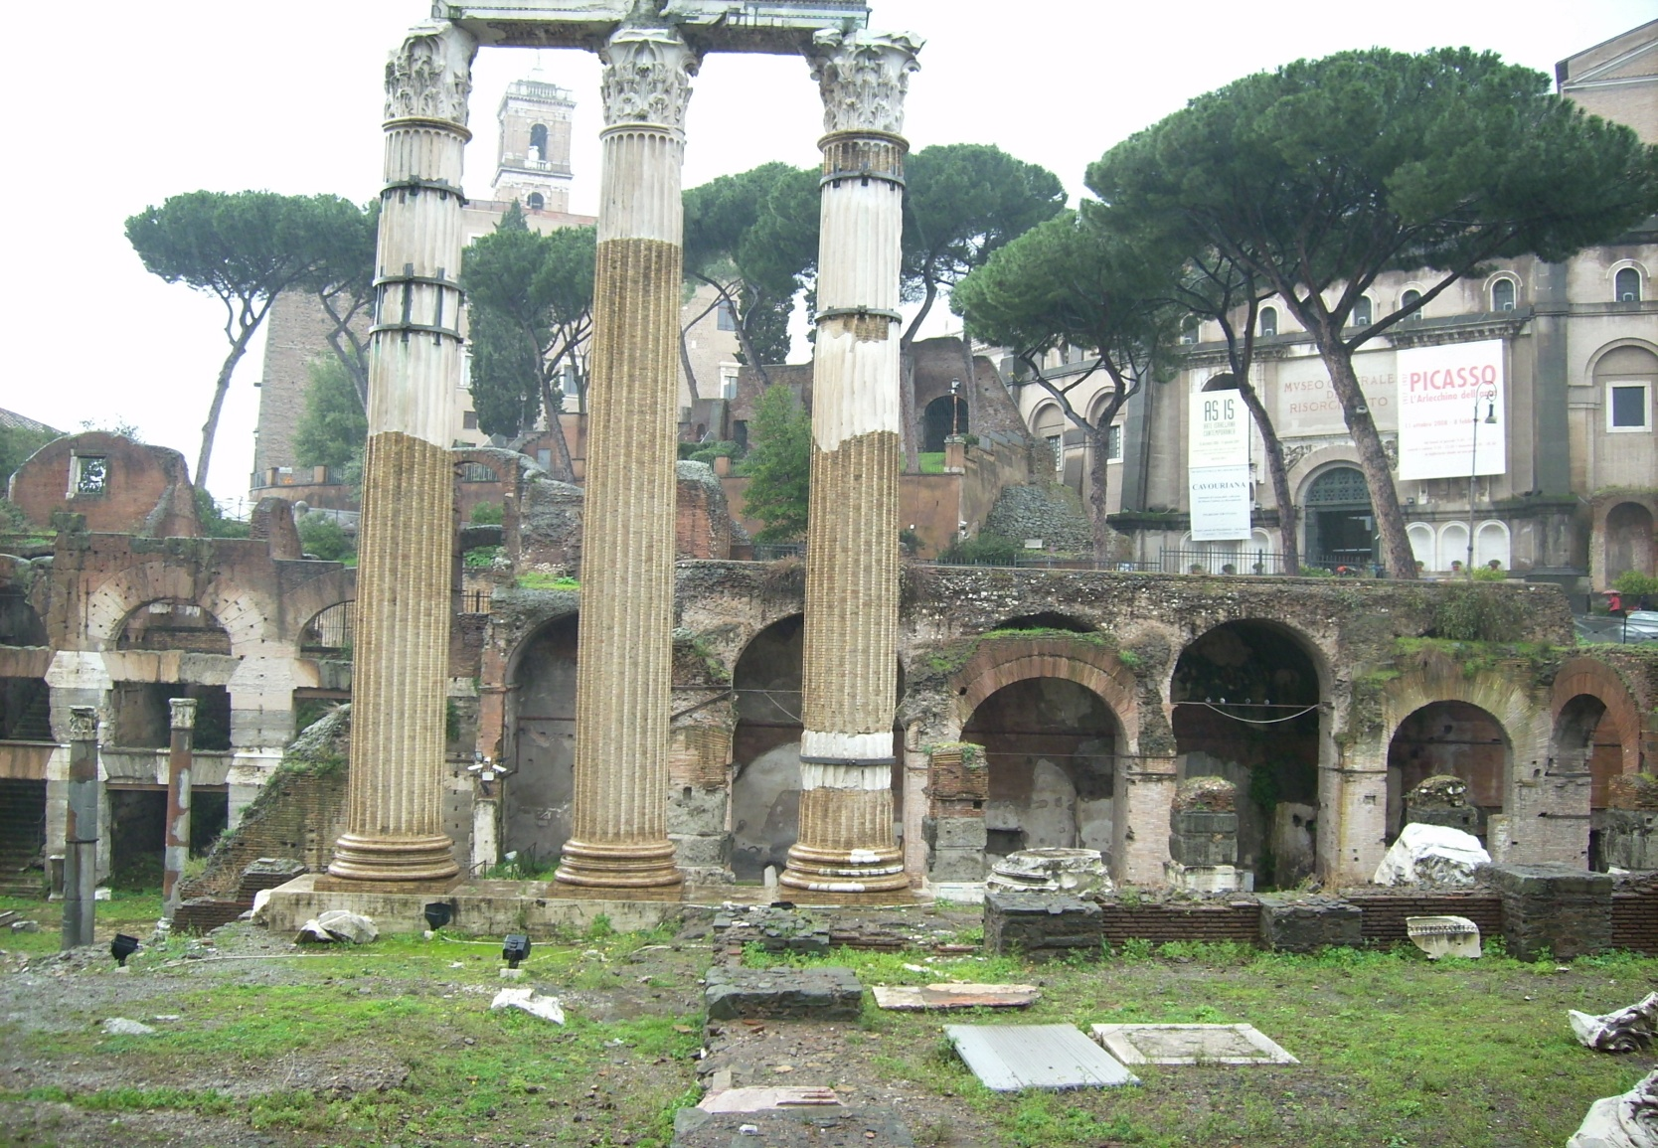
صورة توضح عملية تجميع العناصر المعمارية

Slide 12
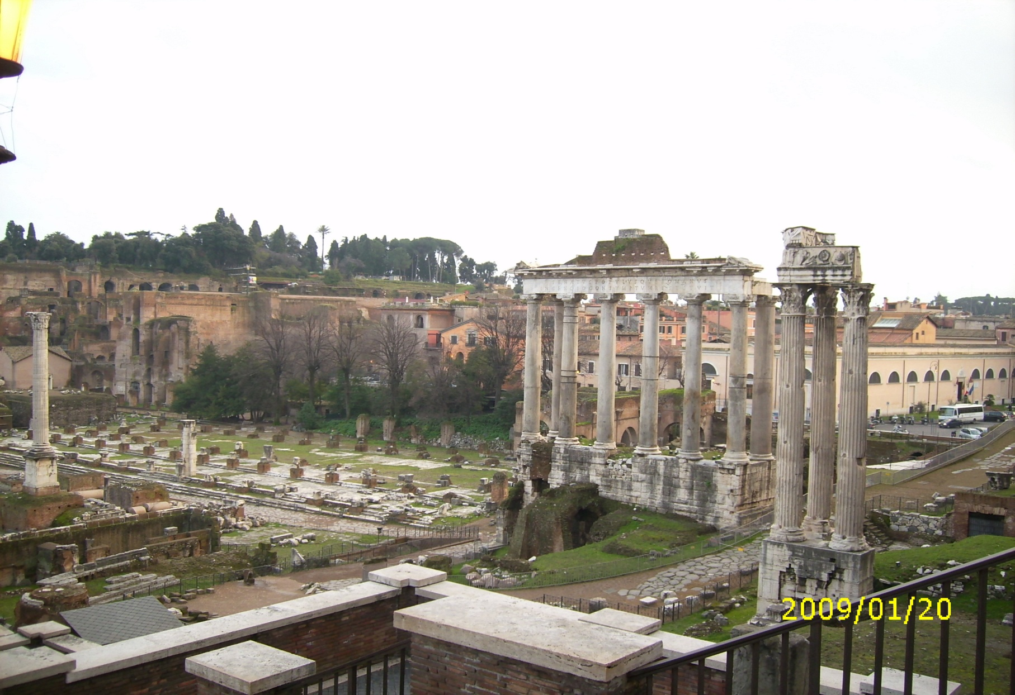
صورة تبين موقع اثري تعرض للتدمير

Slide 13
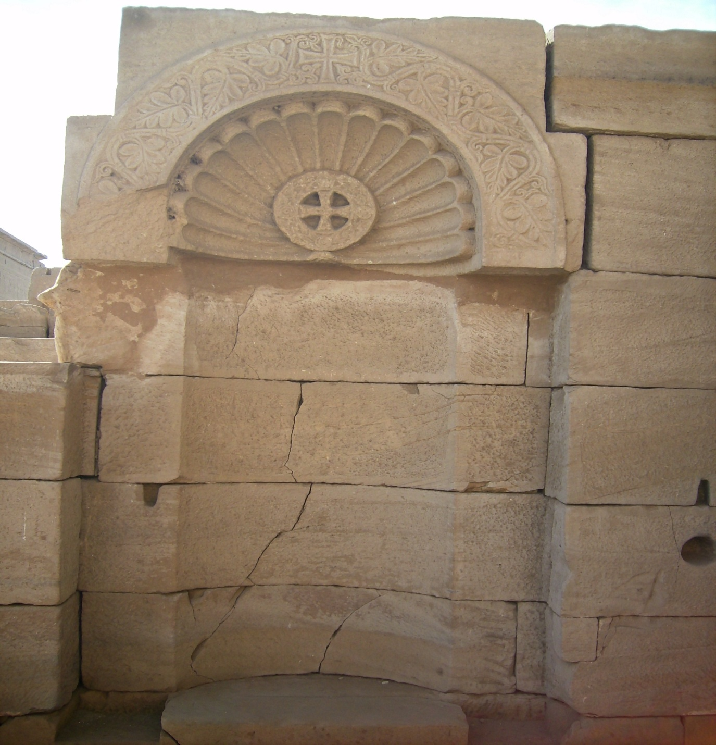
صوره تبين شروخ بالعناصر المعمارية لجدران الكنيسه بمعبد دندره

Slide 14
ثانيا : الترميم الدقيق
جميع الاعمال الفنية الدقيقة التي تجري لعلاج وصيانة وحماية العناصر الزخرفية التي تكسو جدران المبني الاثري علي اساس من الدراسات العلميه مثل
التنظيف الدوري للعناصر الزخرفية سواء ميكانيكيا او كيميائيا لإزالة الاتساخات التي تشوهها .
استخلاص الاملاح التي قد تتواجد داخل جدران المبني الاثري .
تثبيت الالوان وطبقات الملاط .
تقوية البنية الاساسية لأحجار المبني الاثري .
تجميع ولصق الاجزاء المنفصلة من العناصر الزخرفية للمبني الاثري .
استكمال العناصر الزخرفيه المفقودة .

Slide 15
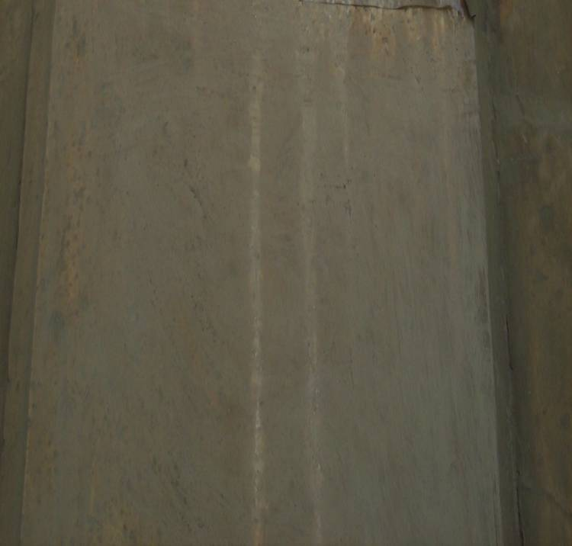
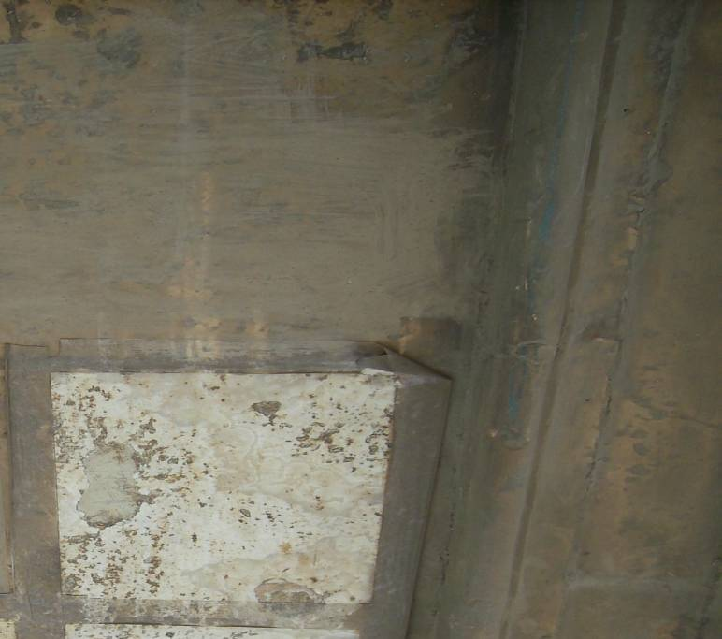
A
B
صورة (A,B) تبين سطح الحجر قبل وبعد عملية التنظيف بمحلول التنظيف رقم (A) والذي أستخدم في صورة كمادات ( الواجهة الجنوبية الشرقية بالجامع)

Slide 16
المنهجية العامة لمشروع الترميم والحفاظ :
سوف تتم الدراسة من خلال المراحل التالية :
القيم والمعايير الاساسية التي تميز المبني الاثري
التوثيق الأثري والتتبع التاريخي .
دراسة الوضع الراهن للأثر .
تحديد المشاكل وأسباب التدهور وتحليلها.
عمليات العلاج والصيانة.

Slide 17
الرفـــع والتوثيق
تحليل مظاهر التدهور
التطبيق والمراقبة
مشروع الحفاظ علي المباني الأثرية
تحديد أسباب التدهور
العــلاج
تحديد الفلسفة العامة للحفاظ
شكل يبين المنهجية العامة لمشروع الحفاظ والترميم

Slide 18
القيم والمعايير الاساسية للمبني الأثري
1- قيمة تاريخية :
مبني له ارتباط بنواحي تاريخية قومية.
اقامت به شخصية مهمة محليا او عالميا.
له علاقات بأحداث قومية مؤثرة مهمة.
له قيمة رمزية.
عصر المبني الذي أنشاء فيه.

Slide 19
2- قيمة معمارية فنية:
مبني ذو طراز معماري فريد.
تصميم معماري مميز وإبداع فني متفرد.
يمثل حقبة مهمة من تاريخ الفن والعمارة.
يمثل قيمة علمية او تكنيكية إنشائية تتسم بالندرة والتفرد.
نتاج فنان او معماري مرموق محليا او عالميا.

Slide 20
3- قيمة عمرانية :
المبني له قيمة لكونه جزءا من مجموعة عمرانية تراثية متكاملة متميزة في تخطيطها العمراني.
مباني اثرية متكاملة مع بعضها من حيث الشكل وأسلوب البناء.

Slide 21
4- قيمة معنوية اجتماعية :
الارتباط علي مر الزمن بوظائف اجتماعية مهمة بالمنطقة.
المبني يمثل انعكاسا لفكر او عقيدة او تقاليد اجتماعية بوجه عام.

Slide 22
5- قيمة تقليدية محلية :
المبني جزءا من عمارة حضرية او ريفية او صحراوية لها طبيعة متكاملة تتميز بتاريخها وعمارتها المتجانسة.
المبني ضمن مجموعة معمارية بها استخدام لمواد بناء مميزة تعبر عن طبيعة المكان وتتواءم مع الظروف المناخية .
بناء تقليدي يعبر عن خبرات متراكمة عبر الاجيال من التصميم والإنشاء والحرف التقليدية.

Slide 23
ثانيا: التوثيق الأثري والتتبع التاريخي
المنشئ .
موقع المبني.
الغرض من انشاء المبني الاثري.
وظيفة المبني.
البيئة العمرانية المحيطة بالأثر .
المبني وتحليله .
الإضافات والتغييرات التي طرأت علي الأثر .
أعمال الترميم السابقة للمبني .
حصر لكافة الدراسات التي تمت علي الأثر .

Slide 24
ثالثا: دراسة الوضع الراهن للأثر .
في هذه المرحلة يتم تسجيل الوضع الراهن بكافة أوجهه العمرانية والمعمارية والإنشائية ، حيث يتم دراسة البيئة العمرانية المحيطة بالأثر ، وكذلك يتم تحديث الخرائط المتاحة الآن وعمل الرفع المساحي اللازم لاستيفاء كافة البيانات المساحية الناقصة ، وكذلك يتم عمل تحليل للمنطقة المقام عليها الأثر لتحديد حدود وحدة الجوار وحدود منطقة الدراسة المتوائمة بيئياً ووظيفياً وشكلياً ، كذلك يتم جمع كافة المعلومات و البيانات اللازمة عن المبني الأثري والتي يتم من خلالها وضع قاعدة بيانات متكاملة عن المبني تغطي تاريخ الإنشاء ، الوظيفة ، الحالة البنائية الخ .

Slide 25
التوثيق والتسجيل المعماري .
الرفع والرصد المساحي .
التوثيق الفوتوغرافي .
التسجيل بالفديو .
الدراسة الحقلية (وتتم الدراسة الحقلية من خلال النقاط التالية
مراقبة العوامل الجوية ( درجات الحرارة – الرطوبة النسبية – الرياح – التلوث الجوي ).
مراقبة الشروخ والشقوق بالحوائط . .
الدراسة المعملية .

Slide 26
التوثيق الأثري
التسجيل المعماري
تسجيل البيئة العمرانية المحيطة
النظام الإنشائي
الرفع والتوثيق
تسجيل الحياة الاجتماعية
الرصـد والمراقبة
المؤثرات البيئية
اختبارات مواد الإنشاء
شكل يبين منهجية الرفع والتوثيق

Slide 27
رابعا: تحديد المشاكل وأسباب التدهور وتحليلها.
كوارث طبيعية
خطأ تصميمي أو تنفيذي
تحلل المواد نتيجة الزمن
تحديد أسباب التدهور
تغييرالنظام الإنشائي
تحلل المواد نتيجة عوامل خارجية

Slide 28
خطة العلاج والصيانة:
تتكون خطة الحفاظ والعلاج من النقاط التالية :
- إيقاف أسباب التدهور .
- إستراتيجية العلاج والتدخل بأقل حد ممكن .
- الصيانة الوقائية وتفادي أي مشاكل من الممكن حدوثها .

Slide 29
إيقاف أسباب التدهور
العلاج
الصيانة الوقائية وتفادي المشاكل
إصلاح التلفيات بأقل تدخل ممكن
شكل يبين مراحل العلاج

